Slide 2
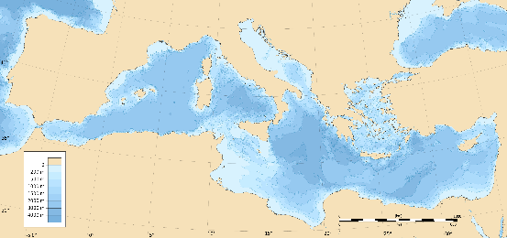
«Μεσογειακή δίαιτα» - Η αρχή
Στα τέλη του 1950 ένας Αμερικανός ερευνητής, ο Ancel Keys, ξεκίνησε μία μελέτη για τη σχέση της διατροφής με τη σωστή λειτουργία και την υγεία της καρδιάς.
Σε αυτή τη μελέτη συμμετείχαν 7 χώρες: οι ΗΠΑ, η Ιαπωνία, η Φιλανδία, η Ολλανδία, η Ιταλία, η Γιουγκοσλαβία και η Ελλάδα (συγκεκριμένα η Κρήτη).
Το αποτέλεσμα αυτής της μελέτης ήταν ότι οι άνθρωποι που ζούσαν γύρω από τη Μεσόγειο είχαν ιδιαίτερες διατροφικές συνήθειες που τους προστάτευαν από πολλά νοσήματα και τους χάριζαν πολλά χρόνια ζωής.
Οι ιδιαίτερες αυτές συνήθειες ονομάστηκαν «Μεσογειακή Δίαιτα»

Slide 3
Η Μεσογειακή δίαιτα αποτελεί ένα πρότυπο διατροφής που χαρακτηρίζεται από υψηλή κατανάλωση κάποιων τροφίμων και συγκεκριμένα:
Ελαιόλαδου
Φρούτων και Λαχανικών
Δημητριακών ολικής άλεσης
Οσπρίων και
Ξηρών καρπών

Slide 4
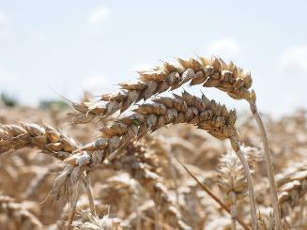
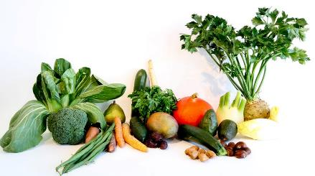
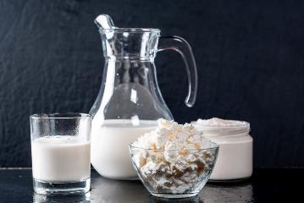
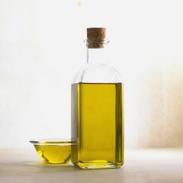
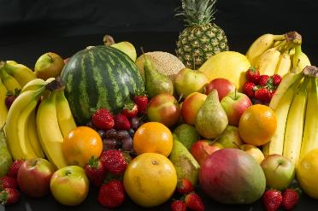
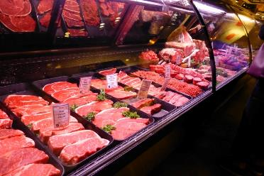
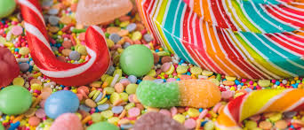
Υπάρχουν 7 ομάδες τροφίμων!
Δημητριακά
Λαχανικά
Γαλακτοκομικά
Λίπη & Έλαια
Φρούτα
Κρέας
Γλυκά & Σνακ

Slide 5
Τα τρόφιμα χωρίζονται σε ομάδες,
ανάλογα με τα θρεπτικά συστατικά που περιέχουν!

Slide 6
Ποια είναι τα θρεπτικά συστατικά που υπάρχουν στα τρόφιμα;
Υδατάνθρακες
Βιταμίνες
Πρωτεΐνες
Ιχνοστοιχεία
Λίπη
Νερό

Slide 7
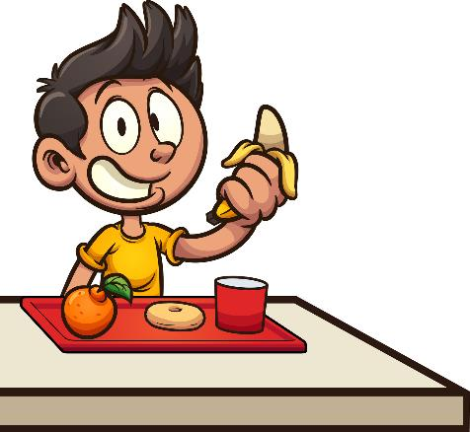
Υδατάνθρακες
Είναι η ενέργεια του σώματος για ό,τι χρειάζεται να κάνει καθημερινά!
Για τις καθημερινές δραστηριότητες όπως το περπάτημα
Για τη λειτουργία του εγκεφάλου
Για το παιχνίδι ή τα αθλήματα

Slide 8
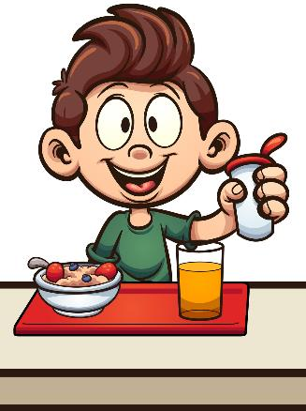
Πρωτεΐνες
Είναι το δομικό συστατικό του οργανισμού, απαραίτητο για το:
Μυϊκό σύστημα
Δέρμα, μαλλιά, νύχια

Slide 9
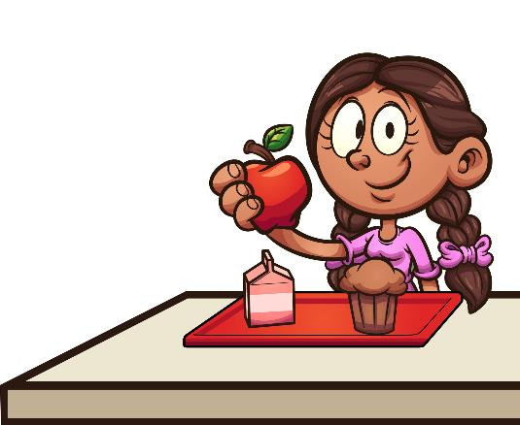
Λίπη
Είναι η αποθήκη ενέργειας του οργανισμού η οποία
Κρατάει σταθερή τη θερμοκρασία του σώματος, ειδικά στο κρύο
Προστατεύει τα οστά και τα ζωτικά όργανα

Slide 10
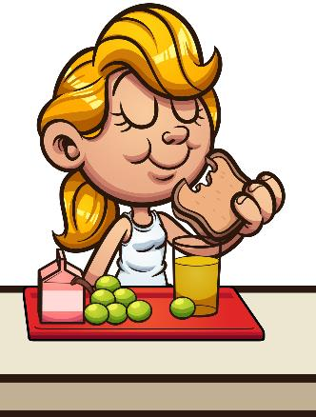
Βιταμίνες & Ιχνοστοιχεία
Συστατικά της διατροφής μας τα οποία τα χρειαζόμαστε σε μικρές ποσότητες, αλλά είναι πολύ σημαντικά για τη λειτουργία πολλών συστημάτων του οργανισμού μας όπως:
η καρδιά,
οι μύες & τα οστά
το ανοσοποιητικό

Slide 11
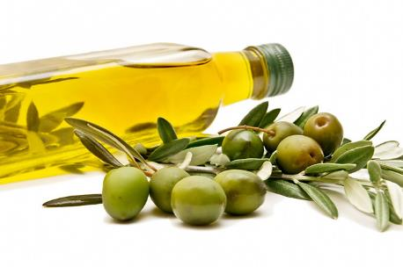
Ελαιόλαδο - Καρδιά της πυραμίδας
Είναι πλούσιο σε ωφέλιμα λιπαρά
Βοηθάει στην πρόληψη πολλών ασθενειών
Κάνει καλό στο δέρμα και στα μαλλιά
Προστατεύει την καρδιά

Slide 12
Δημητριακά
Προτιμάμε
τα δημητριακά ολικής άλεσης!
Μαύρο ψωμί
Καστανό ρύζι
Ζυμαρικά ολικής άλεσης
Καλαμπόκι
Βρώμη

Slide 13
Τρώγοντας δημητριακά έχω ενέργεια για…
Το σχολείο
Το παιχνίδι
Το διάβασμα
Τα αθλήματα

Slide 14
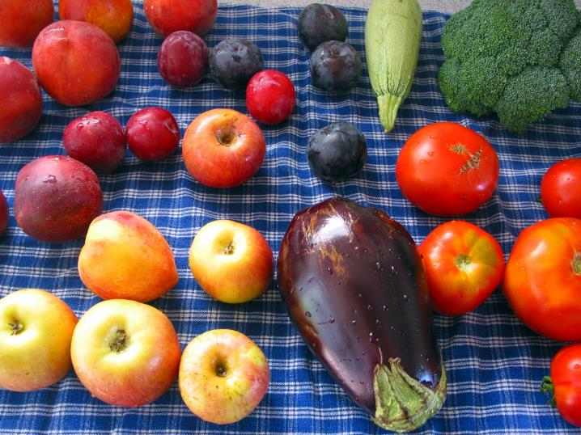
Φρούτα & Λαχανικά
Μας προσφέρουν:
Φυτικές ίνες: για την καλή λειτουργία του εντέρου
Βιταμίνες, μέταλλα και ιχνοστοιχεία: απαραίτητα για την σωστή λειτουργία του οργανισμού
Ενέργεια που χρειαζόμαστε ανάμεσα στα γεύματα

Slide 15
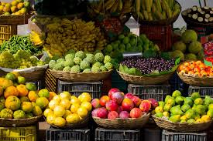
Επιλέγω πάντα τοπικά φρούτα και λαχανικά εποχής!
Έχουν καλύτερη γεύση
Περιέχουν περισσότερα θρεπτικά συστατικά
Η καλλιέργειά τους και η μεταφορά τους στην αγορά είναι πιο φιλική για το περιβάλλον
Τα αγοράζουμε σε καλύτερη τιμή
Υποστηρίζουμε τους αγρότες της περιοχής μας

Slide 16
Για τις πρωτεΐνες που χρειάζομαι επιλέγω…
Συχνά
Λιγότερο συχνά
Γάλα και γαλακτοκομικά
Ψάρια
Ξηρούς καρπούς
Όσπρια
Αυγά
Κοτόπουλο
Κόκκινο κρέας
Αλλαντικά

Slide 17
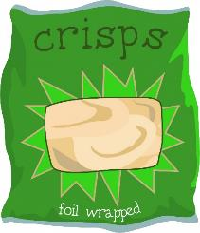
Η ομάδα των γλυκών και σνακ!
Ποια τρόφιμα ανήκουν στην ομάδα των γλυκών & σνακ;
Τα τρόφιμα που ανήκουν σε αυτή την ομάδα έχουν συνήθως πολύ αλάτι
και πολλή ζάχαρη και για αυτό πρέπει να τα καταναλώνουμε περιορισμένα!

Slide 18
Αλάτι
Υψηλή κατανάλωση αλατιού μπορεί να δυσκολέψει την λειτουργία της καρδιάς και των νεφρών μας, αλλά και την σωστή ανάπτυξη των οστών.
Το αλάτι δίνει γεύση στα φαγητά και το χρησιμοποιούμε ως συντηρητικό τροφίμων αφού τα βακτήρια δεν μπορούν να επιζήσουν όταν στα τρόφιμα υπάρχει υψηλή ποσότητα αλατιού
Το σώμα μας χρειάζεται μικρή ποσότητα αλατιού για την καλή λειτουργία των μυών αλλά και για τη διατήρηση της ισορροπίας των υγρών του σώματος.

Slide 19
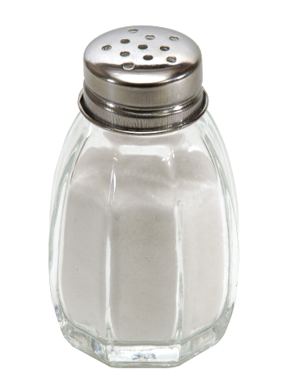
Πόσο αλάτι χρειάζομαι την ημέρα;
Για να λειτουργήσει καλά ο οργανισμός μας δε χρειαζόμαστε μεγάλη ποσότητα αλατιού.
Η μεγαλύτερη ποσότητα αλατιού που μπορεί να καταναλώνεις την ημέρα εξαρτάται από την ηλικία σου:
4 με 6 ετών ➡️ 3γρ την ημέρα
7 με 10 ετών ➡️ 5 γρ την ημέρα
11 ετών και πάνω ➡️ 6γρ την ημέρα
Ένα κουταλάκι του γλυκού έχει 6 γρ. αλατιού

Slide 20
Πόσο αλάτι είναι πολύ;
Χρησιμοποίησε τις παρακάτω κατηγορίες για να βρεις αν το τρόφιμο που καταναλώνεις έχει πολύ, λίγη ή μέτρια ποσότητα αλατιού
Πάντα να διαβάζεις τις ετικέτες τροφίμων !
Χαμηλή
Μέτρια
Υψηλή
Υψηλή
Λιγότερο από 0,3 γρ
Μεταξύ 0,3- 1,5 γρ
Πάνω από 1,5 γρ
Πάνω από 1,8 γρ
paidaki
Ανά 100 γρ
Ανά 100 γρ
Ανά 100 γρ
Ανά μερίδα

Slide 21
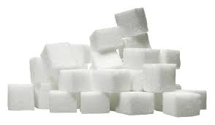
Ζάχαρη
Τρόφιμα που περιέχουν πολλή ζάχαρη είναι τα μπισκότα, κάποια δημητριακά πρωινού, κέικ, σοκολάτες, γλυκά, αναψυκτικά και χυμούς εμπορίου.
Η υπερβολική πρόσληψη ζάχαρης προκαλεί τερηδόνα, αλλά μπορεί και να βοηθήσει στην αύξηση του βάρους.

Slide 22
Πόσο ζάχαρη είναι πολλή;
Η μεγαλύτερη ποσότητα ζάχαρης που μπορεί να καταναλώνεις την ημέρα εξαρτάται από την ηλικία σου:
4 με 6 ετών ➡️ 19 γρ την ημέρα (5 κουταλάκια )
7 με 10 ετών ➡️ 24 γρ την ημέρα (6 κουταλάκια)
11 ετών και πάνω ➡️ 30 γρ την ημέρα (7 κουταλάκια)
Ένα κουτάκι αναψυκτικού έχει 9 κουταλάκια ζάχαρης

Slide 23
Προσπαθώ να αποφεύγω τα γλυκά και τα τυποποιημένα προϊόντα
Προτιμώ:
μέλι, φρούτα, κακάο,
παγωτό, ρυζόγαλο

Slide 24
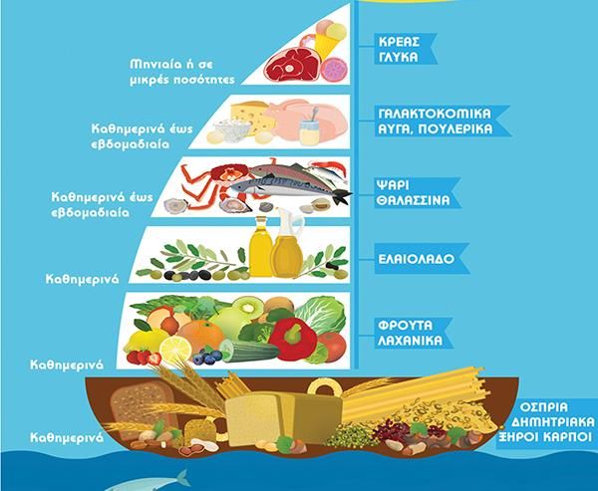
Μεσογειακή Πυραμίδα
Μην ξεχνάς να πίνεις αρκετό νερό όποτε διψάς!
Notes:
24

Slide 25
Πως μπορούμε να φτιάξουμε θρεπτικά γεύματα και σνακ με τις ομάδες τροφίμων;

Slide 26
Πρωινό
Για ένα πλήρες πρωινό χρειαζόμαστε τρόφιμα από τρεις διαφορετικές ομάδες τροφίμων!
Γαλακτοκομικά
Δημητριακά
Φρούτα

Slide 27
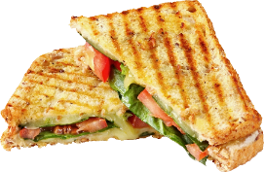
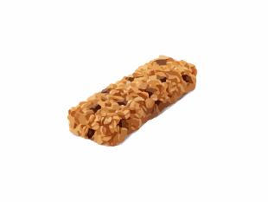
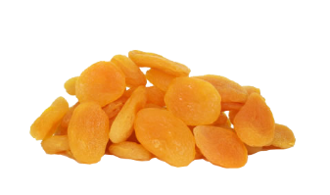
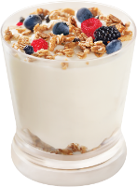
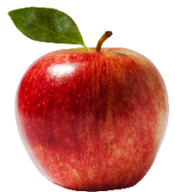
Κολατσιό για ενέργεια και κοφτερό μυαλό!

Slide 28
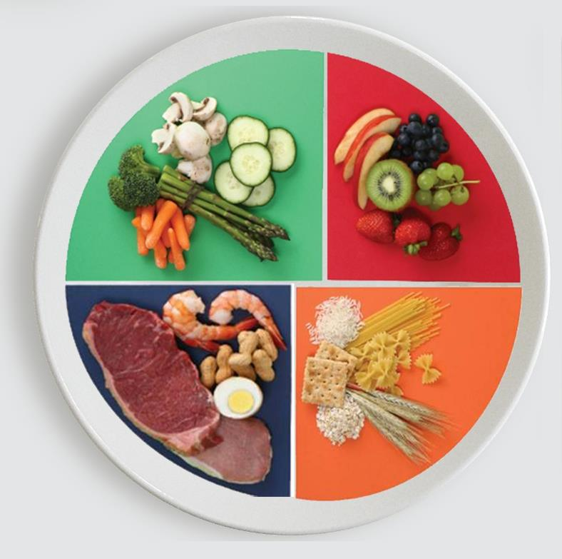
Για ένα πλήρες γεύμα…
Το ½ πιάτο
Φρούτα & Λαχανικά
Το ¼ του πιάτου
Κρέας-Ψάρι-Όσπρια- Γαλακτοκομικά
Το ¼ του πιάτου
Δημητριακά

Slide 29
Μην ξεχνάς πως…
Για να είμαστε δυνατοί και υγιείς πρέπει να τρώμε έξυπνα και Μεσογειακά!
Mε τις τροφές προστατεύουμε το σώμα μας!

Slide 30
Πηγές
Ινστιτούτο Προληπτικής, Περιβαλλοντικής και Εργασιακής Ιατρικής, Prolepsis (2014). Εθνικός Διατροφικός Οδηγός για βρέφη, παιδιά και εφήβους. Αθήνα: Δημοσιογραφικός Οργανισμός Λαμπράκη
AHA Scientific Position (2018). Dietary Recommendations for Healthy Children. Retrieved from https://www.heart.org/en/healthy-living/healthy-eating/eat-smart/nutrition-basics/dietary-recommendations-for-healthy-children
Tosti V, Bertozzi B, Fontana L. Health Benefits of the Mediterranean Diet: Metabolic and Molecular Mechanisms. The Journals of Gerontology. (2018);73(3): 318–326
Castro-Quezada I, Román-Viñas B, Serra-Majem L. The Mediterranean diet and nutritional adequacy: a review. Nutrients. 2014;6(1):231–248
Wong, MMY, Arcand, JA, Leung, AA, Thout, RS, Campbell, NRC, Webster, J. The science of salt: A regularly updated systematic review of salt and health outcomes (December 2015–March 2016). J Clin Hypertens.2017;19: 322‐ 332
Mis F et al. Sugar in Infants, Children and Adolescents: A Position Paper of the European Society for Paediatric Gastroenterology, Hepatology and Nutrition Committee on Nutrition. Journal of Pediatric Gastroenterology and Nutrition. 2017;65(6):681-696
U.S. Department of Agriculture. ChooseMyPlate.gov Website. Washington, DC. Διαθέσιμο σε https://www.choosemyplate.gov/WhatIsMyPlate

